Slide 1
Математика ∙ 2 класс ∙ УМК «Гармония»
Урок №17(98)
Трёхзначные числа

Slide 2
По какому признаку можно разбить числа
7, 38, 50, 6, 4, 78, 87, 92, 3, 0
на две группы?
7, 6, 4, 3, 0 - однозначные
38, 50, 78, 87, 92 - двузначные
Сколько однозначных чисел ты знаешь?
Назови наименьшее однозначное число;
Сколько двузначных чисел?
Назови наименьшее двузначное число;
Наибольшее двузначное число.
Notes:
Однозначных – 10(0, 1, 2, 3, 4, 5, 6, 7, 8, 9)
Двузначных 90

Slide 3
Какое число лишнее?
83, 54, 49, 100, 32, 23, 94
Как оно называется?
Число 100 /сто/ - трёхзначное
Разряды
сотни
десятки
единицы
1 0 0

Slide 4
Рассмотри рисунок.
Сколько единиц в 1 десятке?
Сколько десятков в 1 сотне?
Сколько единиц в 1 сотне?

Slide 5
Знаешь ли ты названия сотен? Назови.
Запиши цифрами каждое число
1 сотня - сто
2 сотни - двести
3 сотни - триста

Slide 6
4 сотни - четыреста
5 сотен - пятьсот

Slide 7
6 сотен - шестьсот
7 сотен - семьсот

Slide 8
8 сотен - восемьсот
9 сотен - девятьсот

Slide 9
Проверь свои записи
100, 200, 300, 400, 500, 600, 700, 800, 900
Молодцы!

Slide 10
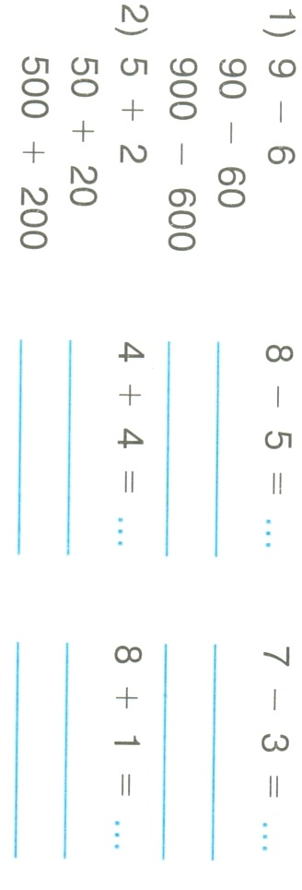
Найди правило, по которому записаны выражения в первом столбце.
Составь по этому правилу выражения в других столбцах и запиши их значения
3
4
80 – 50 =
30
70 – 30 =
40
800 – 500 =
300
700 – 300 =
400
8
9
40 + 40 =
80
80 + 10 =
90
400 + 400 =
800
800 + 100 =
900

Slide 11
Ресурсы:
Автор шаблона Фокина Лидия Петровна
Задания для презентации:
Н.Б.Истомина Математика 2 класс /ч.2/Смоленск: Ассоциация XXI век, 2012г.
Н.Б.Истомина, З.Б.Редько Тетрадь по математике 2 класс/ч.2/ Смоленск: Ассоциация XXI век, 2013г.
Сайт http://linda6035.ucoz.ru/
Элементы спирали нарисованы автором при помощи фигур
Microsoft Office PowerPoint 2007

